Slide 1
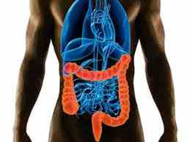
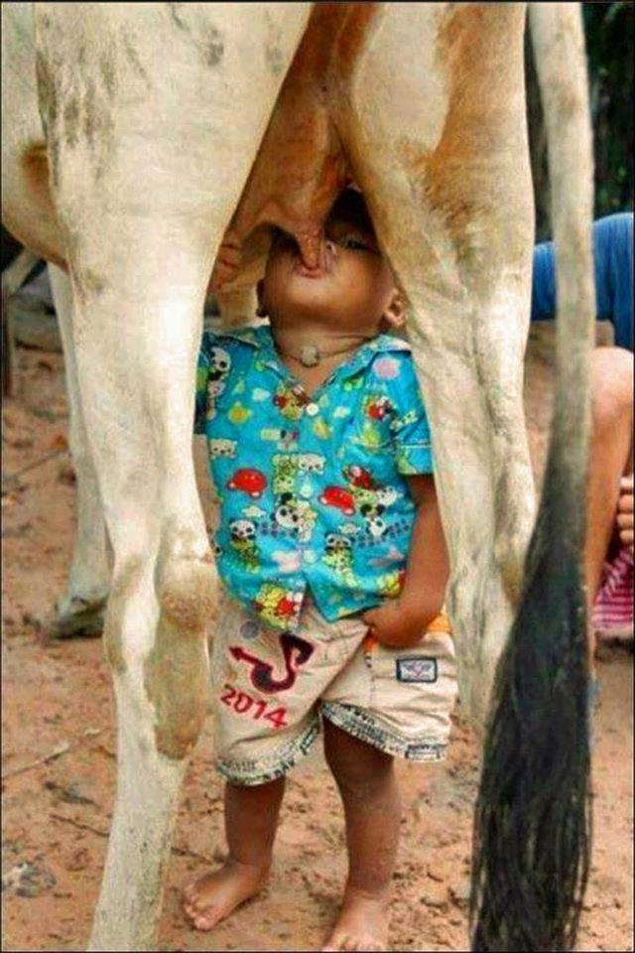

ΛΟΙΜΩΞΕΙΣ ΓΑΣΤΡΕΝΤΕΡΙΚΟΥ ΣΥΣΤΗΜΑΤΟΣ
Βασιλική Χ. Πιτυρίγκα
Λέκτορας Μικροβιολογίας
Ιατρικής Σχολής Ε.Κ.Π.Α.
E-mail.: vpitiriga@med.uoa.gr

Slide 2
ΟΡΙΣΜΟΙ
Τροφολοίμωξη: Οφείλεται σε ζώντες μικροοργανισμούς που ανευρίσκονται στα τρόφιμα πχ. σαλμονέλωση
Τροφοτοξίvωση: Οφείλεται σε τοξίνες που προϋπήρχαν στο τρόφιμο πριν την κατανάλωση του από τον άνθρωπο.
Τοξινολοίμωξη: Οφείλεται στην κατανάλωση τροφίμων που περιέχουν κάποιο μικροοργανισμό ο οποίος παράγει τοξίνη όταν βρεθεί στο ανθρώπινο σώμα π.χ. Cl. Perfringens

Slide 3
ΟΡΙΣΜΟΙ
Οικολογική φωλιά. Η συνηθισμένη εστία (ζώο, άνθρωπος, άψυχο περιβάλλον, οικοσύστημα) όπου ενδημεί και πολλαπλασιάζεται ο μικροοργανισμός από την οποία μεταδίδεται σε ευαίσθητο ξενιστή.
Φορέας. Άνθρωπος ή ζώο που φέρει τον μικροοργανισμό χωρίς να νοσεί ενώ μπορεί να τον μεταδώσει.
Λοιμογόνος δόση. Αριθμός μικροοργανισμών που απαιτούνται για να εγκατασταθεί λοίμωξη στον άνθρωπο.

Slide 4
ΟΡΙΣΜΟΙ
Οξεία γαστρεντερίτιδα
Λοίμωξη του γαστρεντερικού συστήματος βραχείας διάρκειας (<7 ημερών) που εμφανίζεται με διάρροια, ναυτία, εμέτους και κοιλιακά άλγη
Διάρροια
  Μεταβολή της συστασης των κενώσεων (μαλακές ή υδαρείς κενώσεις)
  άυξηση της συχνότητας των κενώσεων (3 ή περισσοτερες ημερησίως)
Λοιμώδης διάρροια
  Οφείλεται σε βακτήρια, ιούς και παράσιτα

Slide 5
ΑΙΤΙΑ ΟΞΕΙΑΣ ΓΑΣΤΡΕΝΤΕΡΙΤΙΔΑΣ

Slide 6
ΕΠΙΔΗΜΙΟΛΟΓΙΑ
Σοβαρό πρόβλημα υγείας για ολόκληρο τον πλανήτη: αυξημένη νοσηρότητακαι θνητότητα κυρίως στις αναπτυσσόμενες χώρες
  Ενήλικες: 2^{η} αιτία θανάτου μετά τις καρδιαγγειακές νόσους
  Παιδιά: 1^{η} αιτία

Slide 7
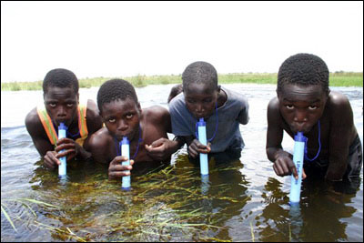
«1,5 εκ. παιδιά/έτος πεθαiνουν απo διάρροια, εξαιτίας του μολυσμένου νερού που καταναλώνουν». (WHO)

Slide 8
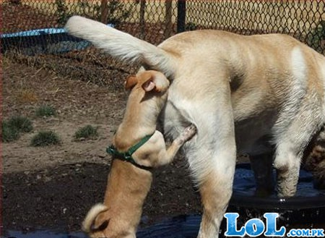
ΤΡΟΠΟΙ ΜΕΤΑΔΟΣΗΣ
Πηγή Ξενιστής
(γαστρεντερικός
σωλήνας ανθρώπου/ζώου)
ΟΧΗΜΑ-ΦΟΡΕΑΣ
Μολυσμένη τροφή
Μολυσμένο νερό
Μολυσμένο άτομο (φορέας)
Μολυσμένα αντικείμενα
Κοπρανοστοματική μετάδοση

Slide 9
ΠΡΟΔΙΑΘΕΣΙΚΟΙ ΠΑΡΑΓΟΝΤΕΣ
ΞΕΝΙΣΤΗΣ
ΜΙΚΡΟΒΙΟ
Ηλικία
Κοινωνικοοικονομικες συνθήκες
Προσωπική υγιεινή και καθαριότητα
Ανοσολογική κατασταση
Φυσιολογική χλωρίδα
Μικροβιακό φορτίο
Λοιμογόνος δράση

Slide 10
ΛΟΙΜΟΓΟΝΟΙ ΠΑΡΑΓΟΝΤΕΣ
Προσκολλητίνες
Εντεροτοξίνες (δυσλειτουργία κυττάρου, χολερική τοξίνη)
Κυτταροτοξίνες (καταστροφή κυττάρου, shiga toxin)
Διεισδυτικότητα (αιμορραγική διάρροια, βλέννη, λευκά)
Άγνωστοι

Slide 11
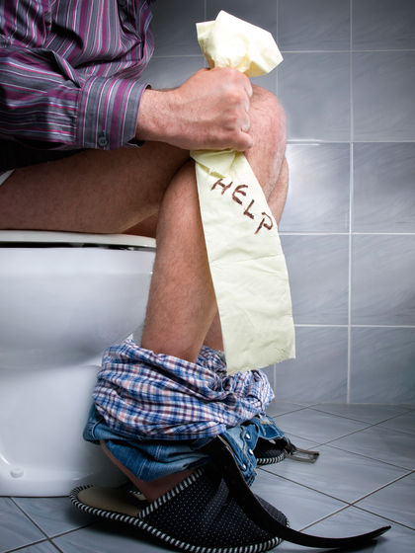
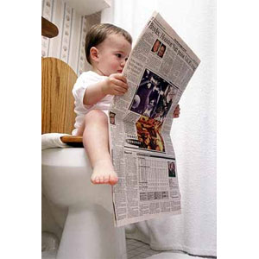
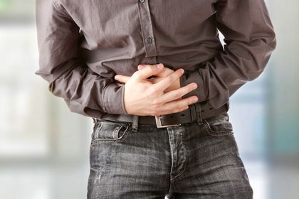
ΚΛΙΝΙΚΗ ΕΙΚΟΝΑ
Εξαρτώνται από:
  το είδος του μικροβίου ή
  το είδος της τοξίνης
  Την άμυνα του οργανισμού
Η διάρροια είναι το κύριο και συχνότερο σύμπτωμα μιας γαστρεντερίτιδας
  Πυώδης,
  Βλεννώδης ή
  Αιματηρή
ανάλογα με το αίτιο, τη βαρύτητα και τη διάρκεια της νόσου.
Άλλα συνοδά συμπτώματα:
  Εμέτους, και
  Πυρετό,
  Ναυτία ,
  Κοιλιακά άλγη

Slide 12
ΤΥΠΟΙ ΔΙΑΡΡΟΙΑΣ
ΔΙΑΡΡΟΙΑ
Υδαρής διάρροια
Rota virus E.coli
Cholera
Επίμονη διάρροια
Άγνωστες αιτίες
Δυσεντερία
Shigella
Αμοιβάδωση

Slide 13
ΔΙΑΚΡΙΣΗ ΓΑΣΤΡΕΝΤΕΡΙΤΙΔΩΝ
Ανάλογα με την κλινική τους πορεία:
  ΟΞΕΙΕΣ
  ΧΡΟΝΙΕΣ
Ανάλογα με το μηχανισμό παθογένεσης:
  ΜΗ ΔΙΕΙΣΔΥΤΙΚΕΣ
  ΔΙΕΙΣΔΥΤΙΚΕΣ
  ΣΥΣΤΗΜΑΤΙΚΕΣ (ΕΞΩΕΝΤΕΡΙΚΕΣ ΕΚΔΗΛΩΣΕΙΣ)

Slide 14
MΙΚΡΟΟΡΓΑΝΙΣΜΟΙ ΠΟΥ ΠΡΟΚΑΛΟΥΝ ΟΞΕΙΑ ΓΑΣΤΡΕΝΤΕΡΙΤΙΔΑ
Βακτήρια
Ιοί
Salmonella spp
Campylobacter spp
Shigella spp
E.coli
Yersinia enterocolitica
Aeromonas hydrophila
Plesiomonas shigelloides
Vibrio cholerae
Vibrio parahaemolyticus
Bacillus cereus
Staphylococcus aureus
Clostiridium perfrigens
Clostiridium difficile
Rota-ιοί
Aδενο-ιοί
Norwalk
Astroviruses
Coronaviruses κ.α.
Caliciviruses
Giardia lamblia
Entamoeba histolytica
Cryptosporidium
Balantidium coli
Παράσιτα

Slide 15
MΙΚΡΟΟΡΓΑΝΙΣΜΟΙ ΠΟΥ ΠΡΟΚΑΛΟΥΝ ΧΡΟΝΙΑ ΓΑΣΤΡΕΝΤΕΡΙΤΙΔΑ
Mυκοβακτηρίδια
Candida spp.
Giardia lamblia
Entamoeba histolytica
Cryptosporidium
Isospora belli κ.α.
Χρόνιο διαρροϊκό σύνδρομο σε ανοσοκατεσταλμένους (ασθενείς με AIDS κλπ.)

Slide 16

ΘΕΡΑΠΕΙΑ
Οι γαστρεντερίτιδες συνήθως αυτοπεριορίζονται.
Στις περισσότερες περιπτώσεις απαιτείται μόνο υποστηρικτική αγωγή.
Η αντιμικροβιακή αγωγή πρέπει να αποφεύγεται, γιατί
  Επιβραδύνει την υποχώρηση των συμπτωμάτων και
  Παρατείνει τη μικροβιοφορία του ασθενούς.

Slide 17
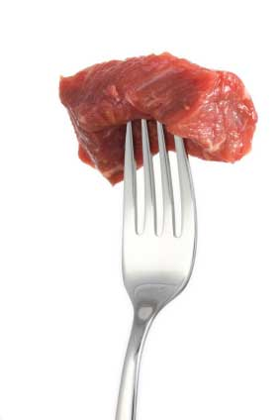
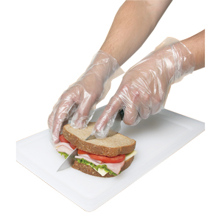
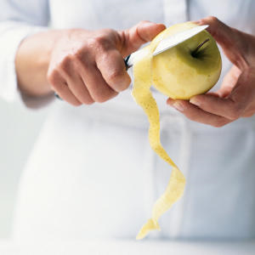
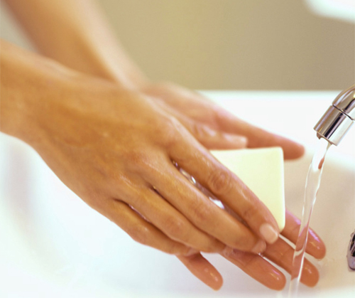
ΠΡΟΛΗΨΗ
«BOIL IT COOK IT PEEL IT OR FORGET IT»
Ασφαλές νερό και τροφή
Τήρηση των κανόνων υγιεινής
Καλό πλύσιμο χεριών

Slide 18
ΠΡΟΛΗΨΗ-ΜΕΤΡΑ ΔΗΜΟΣΙΑΣ ΥΓΕΙΑΣ
Από την πλευρά της πολιτείας για τη διασφάλιση της δημόσιας υγείας χρειάζονται:
Σύγχρονα συστήματα ύδρευσης και αποχέτευσης,
Συχνοί έλεγχοι των βιομηχανοποιημένων τροφίμων και μονάδων εκτροφής πουλερικών, βοοειδών, και άλλων ζώων
Βελτίωση των υγιεινομικών συνθηκών στα νοσοκομεία και χώρους κοινοβίωσης πχ. γηροκομεία, παιδικοί σταθμοί.

Slide 19
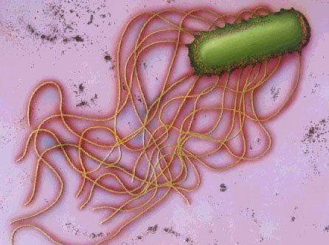
Salmonella sp.

Slide 20
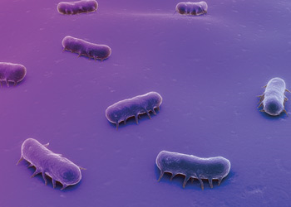
ΤΟ ΓΕΝΟΣ SALMONELLA SP.
Το 1885 ο Salomon απομόνωσε τη Salmonella choleraesuis.
Οικογένεια των εντεροβακτηριακών
Gram (-) βακτήρια,
Αερόβια ή προαιρετικά αναερόβια
Κινητά με περίτριχες βλεφαρίδες,

Slide 21
ΤΟ ΓΕΝΟΣ SALMONELLA SP.
Με βάση την οροτυπία κατά Kauffmann-White διακρίνονται περισσότεροι από 2.200 ορότυποι.
Στον άνθρωπο συχνότερα απαντώνται:
  S. enteritidis,
  S. typhi,
  S. paratyphi A,
  S. paratyphi Β
Στα ζώα:
  S. typhimurium,
  S. cholerae-suis,
  S. abortusuis.
Η S. enteritidis είναι ο πιο κοινός ορότυπος που παρατηρείται στην Ελλάδα.

Slide 22
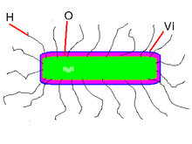
ΟΡΟΤΥΠΙΑ ΚΑΤΑ KAUFFMANN-WHITE
Βασίζεται στην παρουσία των Ο, Η και V αντιγόνων,
Σωματικά αντιγόνα (αντιγόνα Ο) Είναι λιποπολυσακχαρίτες και αποτελούν συστατικά του κυτταρικού τοιχώματος.
Βλεφαριδικά αντιγόνα (αντιγόνα Η) Είναι ουσίες πρωτεϊνικής φύσεως,
Αντιγόνα κάψας (αντιγόνα Κ).
S. typhi και S. paratyphi. Είναι αντιγόνα του βακτηριδιακού ελύτρου, πολυσακχαριδικής φύσεως.
  Το πιο γνωστό: το αντιγόνο Vi

Slide 23
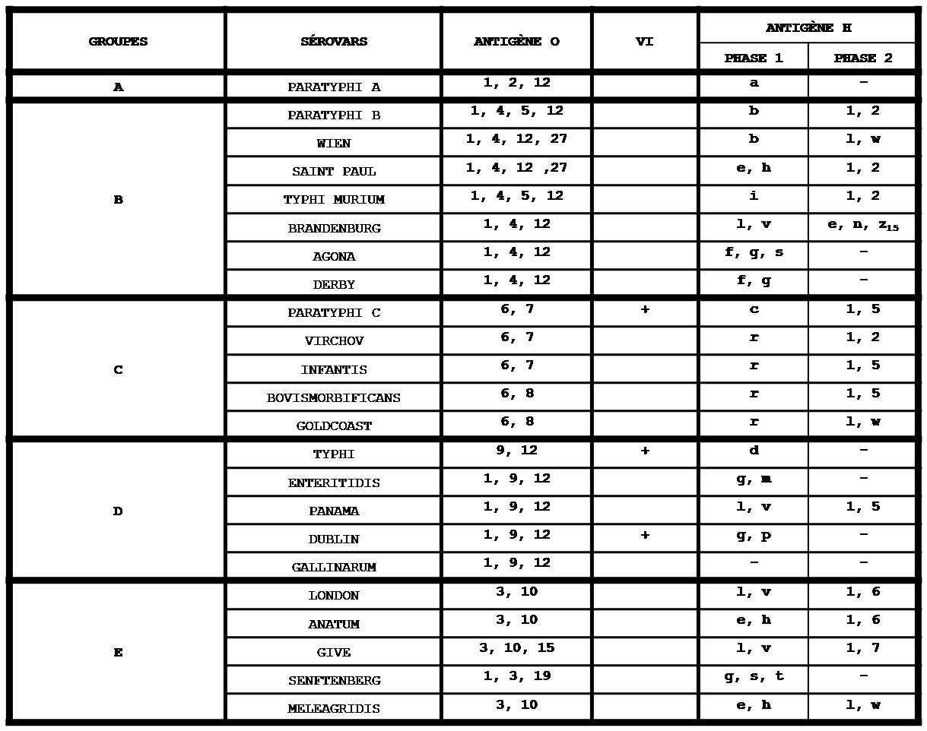

Slide 24
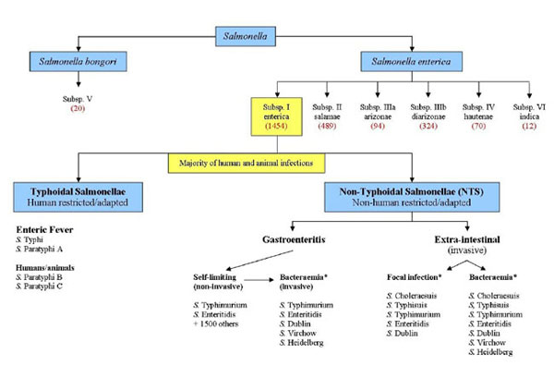

Slide 25
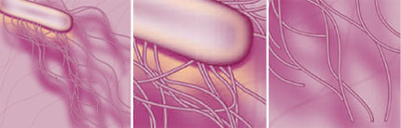
SALMONELLA SPP.
Το συχνότερο αίτιο βακτηριακής γαστρεντερίτιδας σε παιδιά και ενήλικες παγκοσμίως
Η μετάδοση από άνθρωπο σε άνθρωπο γίνεται από την κοπρανο-στοματική οδό.
Εποχιακή κατανομή: συχνότερη το καλοκαίρι σε σχέση µε το χειμώνα.

Slide 26
ΤΡΟΠΟΙ ΜΕΤΑΔΟΣΗΣ
Τα προϊόντα ζωικής προέλευσης που προέρχονται από μολυσμένα με σαλμονέλα ζώα,
Τα τρόφιμα που επιμολύνονται κατά τη διάρκεια της επεξεργασίας ή συντήρησής τους
Τα ασθενή άτομα και οι φορείς,
Το μολυσμένο νερό και
Τα μολυσμένα αντικείμενα

Slide 27
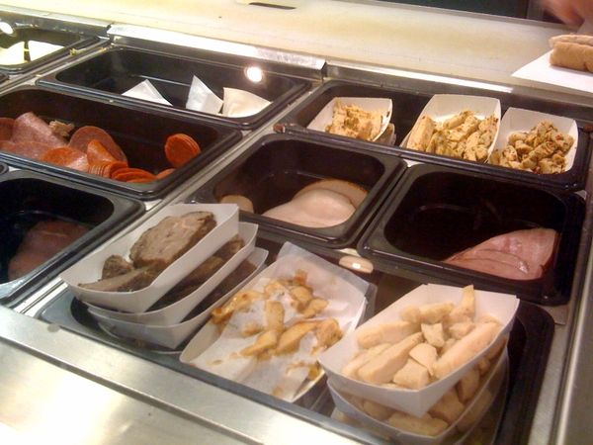
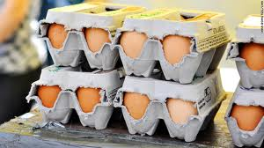

ΥΠΟΠΤΑ ΤΡΟΦΙΜΑ
τα νωπά πουλερικά και ιδιαίτερα οι γαλοπούλες,
τα αυγά,
το νωπό κρέας
τα θαλασσινά
τα ψάρια και προϊόντα ψαριών
τα κρεατοσκευάσματα,
το γάλα,
τα προϊόντα γάλακτος,
ο μηλίτης,
η μαγιονέζα,
οι ξηροί καρποί,
οι σάλτσες σαλάτας (salad dressing),
η σοκολάτα και
τα γλυκίσματα (π.χ. μους, μαρέγκες).

Slide 28
ΠΑΘΟΓΟΝΟΣ ΔΡΑΣΗ
Διεισδυτική ικανότητα στα κύτταρα του λεπτού και παχέος εντέρου
Μηχανισμός ενεργοποίησης αδενυλοκυκλάσης και έκκριση νερού και ηλεκτρολυτών κυρίως στο λεπτό έντερο

Slide 29
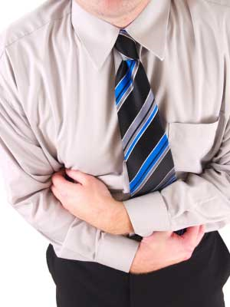
ΚΛΙΝΙΚΕΣ ΕΚΔΗΛΩΣΕΙΣ
Ασυμπτωματική
Οξεία διάρροια και
Βαρεία συστηματική νόσος
Η Salmonella sp. προκαλεί
Εντερικές και
Εξωεντερικές εκδηλώσεις

Slide 30
ΚΛΙΝΙΚΕΣ ΕΚΔΗΛΩΣΕΙΣ-ΠΑΘΟΓΟΝΟΣ ΔΡΑΣΗ
Εντερικές εκδηλώσεις
Εντερίτιδα
  Νόσος με διαρροϊκές κενώσεις
  Πιο συνηθισμένη μορφή νόσου από σαλμονελλα
  S. enteritidis
  Τα συμπτώματα <1 εβδομάδα συνήθως.
  Ώρες μετά τη λήψη μολυσμένου τροφίμου ή νερού και
Εξωεντερικές εκδηλώσεις
Ο τυφοειδής πυρετός και οι παρατυφικές λοιμώξεις (οξέα εμπύρετα σύνδρομα)
S.typhi, paratyphi B, A, C
Εισδύουν στο βλεννογόνο του εντέρου και περνούν στην κυκλοφορία του αίματος.
Απομακρυσμένες εξωεντερικές λοιμώξεις όπως αρθρίτιδα, οστεομυελίτιδα κ.α.
Ανιχνεύονται την πρώτη εβδομάδα στο αίμα και τη 2^{η} στα κόπρανα (μέσω των χολαγγείων εκκρίνονται στο έντερο).

Slide 31
ΦΟΡΕΙΑ SALMONELLA
Τροφική δηλητηρίαση-εντερίτιδα
  5-10%: απομονώνεται από τα κόπρανα για 1-2 μήνες
  Σπανιότερα η εγκατάσταση χρόνιας μικροβιοφορίας, (αποβολή > 1 χρόνο).
Τυφοειδής πυρετός -παρατυφικές λοιμώξεις
  Χρόνιοι φορείς: η Salmonella παραμένει στα χοληφόρα, απ’ όπου εκκρίνεται στα κόπρανα επί μεγάλο χρονικό διάστημα (> 1 χρόνο).

Slide 32
ΛΟΙΜΟΓΟΝΟΣ ΔΟΣΗ
Καθοριστικός παράγοντας: ο αριθμός των κυττάρων που εισάγονται στον οργανισμό του ανθρώπου.
Η μολυσματική δόση:>1Ο⁶
Προδιαθεσικοί παράγοντες για την ανάπτυξη νόσου είναι:
  η παθογένεια του οροτύπου,
  η ευαισθησία του ατόμου και
  το ύποπτο τρόφιμο.
Μολυσματική δόση μόλις 10 - 100 κυττάρων στα ευαίσθητες ομάδες (παιδιά, ηλικιωμένοι).

Slide 33
ΠΡΟΛΗΠΤΙΚΑ ΜΕΤΡΑ
Να αποφεύγονται:
Η μόλυνση στην πρωτογενή παραγωγή (φάρμες εκτροφής ζώων, κλπ.).
  τη βελτίωση των συνθηκών υγιεινής στις φάρμες εκτροφής ζώων,
  την αποφυγή χρήσης αντιβιοτικών στις τροφές των πουλερικών.
Η μόλυνση στη γραμμή παραγωγής τροφίμων.
  σωστή εκπαίδευση των εργαζομένων
  τήρηση άκρως υγιεινών συνθηκών
  απομάκρυνση ατόμων-φορέων της σαλμονέλας.
Το αυξημένο μικροβιακό φορτίο πριν την κατανάλωση.
  Διαχωρισμός τροφίμων
  Καλό πλύσιμο επιφανειών κοπής, πάγκων κλπ.
  Πλύσιμο χεριών πριν το χειρισμό και μεταξύ των χειρισμών.
  Καλό ψήσιμο

Slide 34
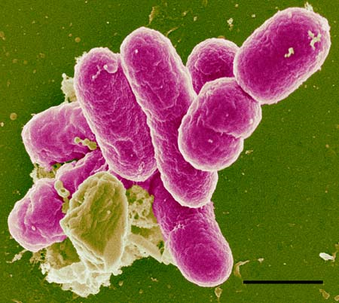
SHIGELLA SP

Slide 35
SHIGELLA SP
4 ΟΡΟΤΥΠΟΙ
Οικογένεια των εντεροβακτηριακών
Βακτηρίδια Gram αρνητικά,
Αερόβια και προαιρετικά αναερόβια,
Ακίνητα
Serogroup A: S. dysenteriae (12 ορότυποι)
Serogroup B: S. flexneri (6 ορότυποι)
Serogroup C: S. boydii (23 ορότυποι)
Serogroup D: S. sonnei (1 ορότυπος)

Slide 36
ΕΠΙΔΗΜΙΟΛΟΓΙΑ
S. sonnei πιο συχνή στις αναπτυγμένες χώρες
S. dysenteriae πιο σοβαρή νόσος
Στη χώρα μας: S. sonnei 50% και S. flexneri 50%
Συχνότερες σε νεογνά και παιδιά προσχολικής ηλικίας
Συχνότερα τους καλοκαιρινούς μήνες

Slide 37

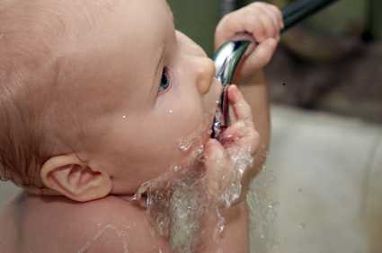
ΜΕΤΑΔΟΣΗ
Κύρια πηγή μόλυνσης: τα νερά, πόσιμα ή επιφανειακά.
Ο βασικός κύκλος μόλυνσης του ανθρώπου: κόπρανα– άνθρωπος –τρόφιμα, νερά
Ο συχνότερος τρόπος μετάδοσης είναι από άνθρωπο σε άνθρωπο
Η ασυμπτωματική μικροβιοφορία των ασθενών:
ο πιο σημαντικός παράγοντας διασποράς
Πολύ χαμηλή μολυσματική δόση: ~500 κύτταρα

Slide 38
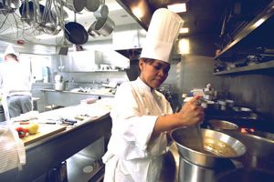
ΥΠΟΠΤΑ ΤΡΟΦΙΜΑ
Τρόφιμα στα οποία αναπτύσσονται είδη της Shigella:
  Πουλερικά
  Ωμά λαχανικά
  Φασόλια
  Έτοιμες σαλάτες (πατατοσαλάτες, λαχανοσαλάτες κλπ.)
  Νωπό γάλα και γαλακτοκομικά (παγωτά)
  Γαρίδες
  Ψητά μήλα

Slide 39
ΚΛΙΝΙΚΗ ΕΙΚΟΝΑ
Ασυμπτωματική έως ιδιαίτερα απειλητική για τη ζωή δυσεντερία (σιγκέλλωση)
12-96 ώρες μετά την προσβολή
  Συχνή υδαρής διάρροια
  Πυρετός και γενικά συμπτώματα
  Τεινεσμός
Ενδείκνυται θεραπευτική αγωγή

Slide 40
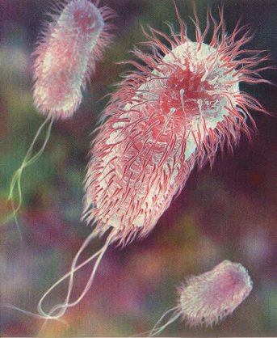
Escherichia coli sp.

Slide 41
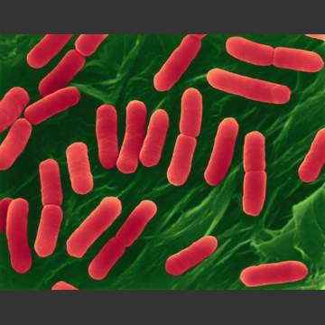
Escherichia Coli
Οικογένεια των εντεροβακτηριοειδών
Gram(-) βακτήρια
Προαιρετικά αναερόβια
Μη-σπορογόνα βακτήρια
Ζυμώνουν τη λακτόζη
Περισσότεροι από 700 ορότυποι

Slide 42
ΤΥΠΟΙ ΤΩΝ ΠΑΘΟΓΟΝΩΝ E.COLI
Η εντεροπαθογόνος E.coli (EPEC) που προκαλεί τη γαστρεντερίτιδα των βρεφών,
η εντεροπροσκολλητική E.coli (EAggEC) που προκαλεί ήπια γαστρεντερίτιδα σε διάφορες ηλικίες,
η εντεροτοξινόγονος (ETEC) που προκαλεί χολεροειδή διάρροια στους ενήλικες με παραγωγή τοξίνης,
η εντεροαιμορραγική (EHEC) που προκαλεί αιμορραγική γαστρεντερίτιδα και βαρύ αιμολυτικό ουραιμικό σύνδρομο, και
η εντεροδιεισδυτική (ΕΙΕC) που προκαλεί δυσεντεροειδές σύνδρομο σε παιδιά και ενήλικες.
η διάχυτα προσκολλώμενη E.coli (DAEC)

Slide 43
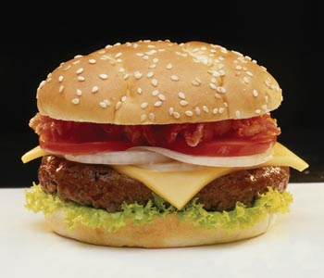
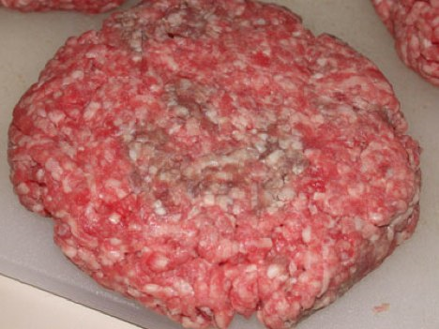
ΜΕΤΑΔΟΣΗ
EIEC ETEC EPEC:Το γαστρεντερικό σύστημα ανθρώπων και θερμόαιμων ζώων.
EHEC: Βοοειδή και άλλα μηρυκαστικά (καμήλες)
Μετάδοση
  Τρόφιμα
  Νερό
  Ζώα
  Άνθρωπος
Τρόφιμα-EHEC: χάμπουργκερ (ατελώς ψημένο αλεσμένο βοδινό), αλλαντικά αέρος (σαλάμι), νωπό ακατέργαστο γάλα, τα λαχανικά, σαλάτες, ο μηλίτης απαστερίωτοι χυμοί φρούτων

Slide 44
  ΕΝΤΕΡΟΠΑΘΟΓΟΝΟ Ε. COLI (EPEC)
Κυρίως στα μικρά παιδιά
Υδαρή διάρροια, πυρετό, εμετό και κοιλιακό άλγος
Ο χρόνος έναρξης συμπτωμάτων: 17 έως 72 ώρες
Η μολυσματική δόση είναι άγνωστη

Slide 45
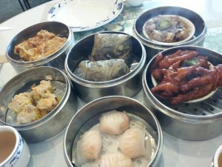
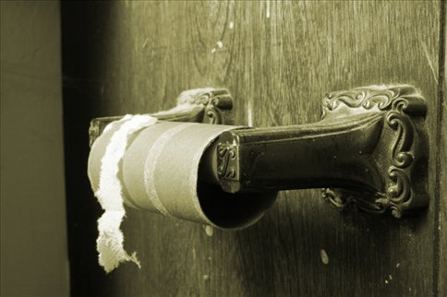

ΕΝΤΕΡΟΤΟΞΙΝΟΓΟΝΟ E.COLI
«Διάρροια των ταξιδιωτών": Στις περιοχές που χαρακτηρίζονται συνήθως από κακή υγιεινή
Χρόνος επώασης: 8 έως 44 ώρες
Υδαρή διάρροια με πυρετό, κοιλιακές κράμπες, δυσφορία και εμετό

Slide 46
ΕΝΤΕΡΟΤΟΞΙΝΟΓΟΝΟ E.COLI:ΠΑΘΟΓΕΝΕΙΑ
Τοξίνη θερμοευαίσθητη (LT)
  Χημική και αντιγονική συγγένεια με την τοξίνη της χολέρας
  Ενεργοποιεί την αδενυλική κυκλάση (cAMP)
Τοξίνη θερμοανθεκτική (ST)
  Οικογένεια τοξινών σε ανθρώπους και ζώα
  Ενεργοποιεί την γουανυλική κυκλάση (cGMP)
  Απότομη εισβολή
  Μικρής διάρκειας νόσος

Slide 47
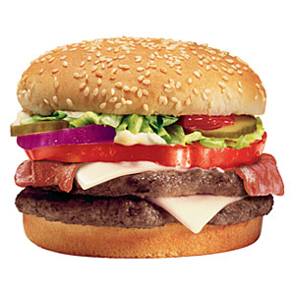
ΕΝΤΕΡΟΑΙΜΟΡΡΑΓΙΚΟ E.COLI
Κύριος εκπρόσωπος: Ο157:η7
Παιδιά και ενήλικες
Χρόνος επώασης: 3 έως 4 ημέρες
Τοξίνη shiga-like
Μολυσματική δόση πολύ χαμηλή
Αιματηρή διάρροια
Κοιλιακές κράμπες εμετός
Αιμολυτικό ουραιμικό σύνδρομο θρομβωτική θρομβοκυτοπενική πορφύρα (TTP)
Μετάδοση από άνθρωπο σε άνθρωπο

Slide 48
  ΕΝΤΕΡΟΔΙΕΙΣΔΥΤΙΚΟ Ε. COLI (EIEC)
Χρόνος επώασης: 8 έως 24 ώρες μετά από τη βρώση των μολυσμένων τροφίμων
Εντερική δυσεντερία
Πυρετό με ρίγος, κεφαλαλγία, μυϊκές κράμπες και αιματηρή διάρροια.
Μολυσματική δόση > 10 ⁶

Slide 49
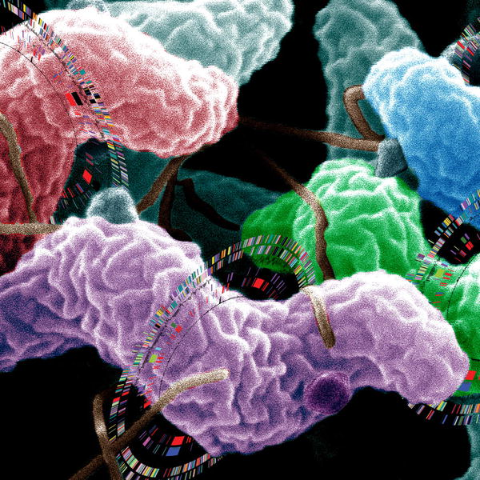
Campylobacter sp.

Slide 50
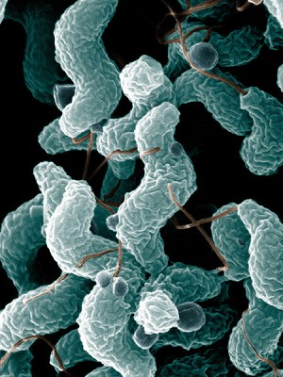
Οικογένεια των καμπυλοβακτηριδιοειδών (Campylobacteriaceae).
Gram (-) λεπτό, καμπυλοειδές ευκίνητο ραβδίο
Μικροαερόφιλο, οξειδάση και καταλάση (+).
19 τουλάχιστον είδη,
Campylobacter jejuni, Campylobacter coli, από τα συχνότερα αίτια γαστρεντερίτιδας.

Slide 51
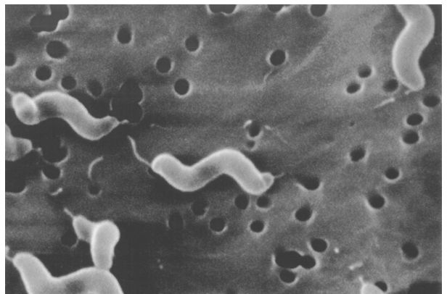
CAMPYLOBACTER JEJUNI
(SCANNING ELECTRON MICROSCOPE)

Slide 52
ΕΠΙΔΗΜΙΟΛΟΓΙΑ
Το C. jejuni αποτελεί την τελευταία τριετία το κύριο πλέον αίτιο της βακτηριακής γαστρεντερίτιδας στην Ευρώπη
EFSA (European Food Safety Authority) ECDC (European Centre for Disease Prevention and Control).
Στις ΗΠΑ συναγωνίζεται σε επίπτωση νόσου τη Salmonela spp. και σε ορισμένες περιοχές την ξεπερνά.

Slide 53
ΜΕΤΑΔΟΣΗ
Γαστρεντερικό σύστημα οικιακών και άγριων ζώων και αποβάλλονται με τα περιττώματα στο περιβάλλον.
Πηγή μόλυνσης: τα πουλερικά, μη παστεριωμένο μολυσμένο γάλα αγελάδας, επιφανειακά νερά και ρυάκια μολυσμένα με κόπρανα ζώων
Μετάδοση με την κοπρανοστοματική οδό.
Μετάδοση καλοκαιρινούς μήνες
Προσβάλουν ως επί το πλείστον παιδιά

Slide 54
ΚΛΙΝΙΚΗ ΕΙΚΟΝΑ
Χρ. επώασης: 2 - 5 μέρες
Ασυμπτωματική ή
  Διάρροια συχνά αιματηρή,
  Κοιλιακό άλγος,
  Ναυτία,
  Έμετο
  Πυρετό
  Σηψαιμία στα ανοσοκατεσταλμένα άτομα.
  Σπανιότερα αρθρίτιδα, σύνδρομο Guillain-Barre

Slide 55
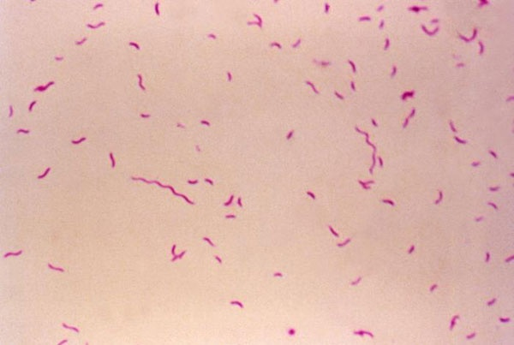
Χρωση gram

Slide 56
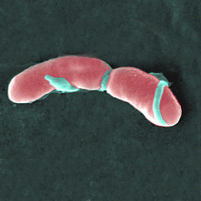
Listeria sp.

Slide 57
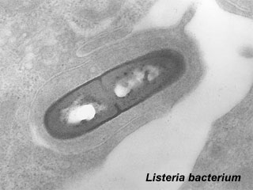
LISTERIA SP.
Οικογένεια Listeriaceae,
Gram (+) βακτηρίδιο
Μικρό ασπορογόνο,
Κινητό,
Δυνητικώς ενδοκυττάριο,
Αερόβιο και μικροαερόφιλο,
Καταλάση θετικό

Slide 58
ΓΕΝΟΣ LISTERIA
Περιλαμβάνει 6 είδη:
  Listeria monocytogenes,
  L. innocua,
  L. ivanovii,
  L. welshimeri,
  L. seelingeri και
  L grayi.
Μόνο η L. monocytogenes είναι παθογόνος για τον άνθρωπο,
Βαριάς μορφής νόσο σε ανοσοκατεσταλμένους ασθενείς, έγκυες και νεογνά.
Ενδοκυττάριο βακτήριο (μονοπύρηνα φαγοκύτταρα και επιθηλιακά κύτταρα).

Slide 59
ΕΠΙΔΗΜΙΟΛΟΓΙΑ
Ευρέως διαδεδομένη στο περιβάλλον.
Έχει απομονωθεί από:
  Το έδαφος,
  Το νερό,
  Τους υπονόμους,
  Τη νεκρή βλάστηση,
  Τις τροφές ζώων,
  Νωπά και μαγειρευμένα τρόφιμα
Σε υγιή άτομα ασυμπτωματική νόσος, ή ήπια λοίμωξη όπως η γρίπη.

Slide 60
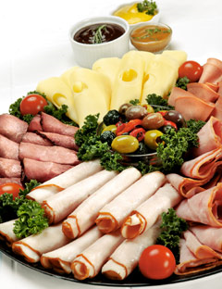
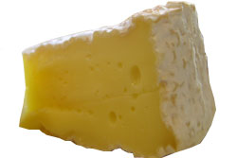
ΜΕΤΑΔΟΣΗ
Με τρόφιμα
  Τρόφιμα με μακρά ημερομηνία λήξης ή που είναι συσκευασμένα, έτοιμα για κατανάλωση, χωρίς να απαιτούν θέρμανση
  Γαλακτοκομικά προϊόντα
  Κρεατοσκευάσματα
  Λαχανικά
  Θαλασσινά
Η λιστέρια πολλαπλασιάζεται σε μεγάλο εύρος θερμοκρασιών (1-45°C, με άριστη ανάπτυξη στους 30-37° C)
Τρόφιμα υπό ψύξη 2,5 - 4°C αναπτύσσονται σε θερμοκρασίες ψυγείου

Slide 61
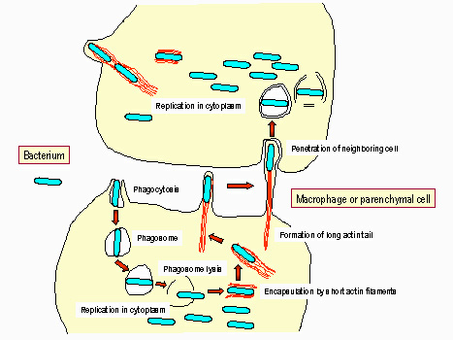
ΠΑΘΟΓΕΝΕΙΑ
Διατρυπούν το βλεννογόνο και μέσω της κυκλοφορίας του αίματος φθάνουν στα
διάφορα όργανα και τους ιστούς
Παράγοντες λοιμογονικότητας
  Λιστεριολυσίνη Ο (LLO),
  Ειδική φωσφορολιπάση της φωσφατιδυλο-ινοσιτόλης και
  Λεκιθινάση

Slide 62
ΕΥΠΑΘΕΙΣ ΟΜΑΔΕΣ
Εγκύες γυναίκες, παιδιά, ηλικιωμένοι, ανοσοκατεσταλμένοι
    Σηψαιμία, νεκρογένεση εμβρύων.
Περίοδος επώασης: 11 έως 70 ημέρες (μέσος όρος 21 ημέρες)

Slide 63
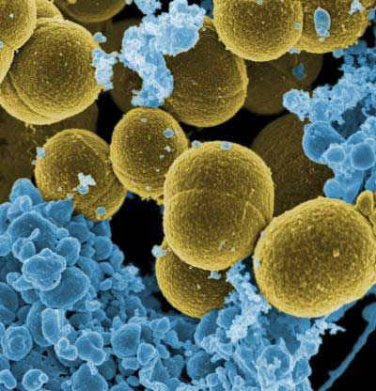
Staphylococcus aureus

Slide 64
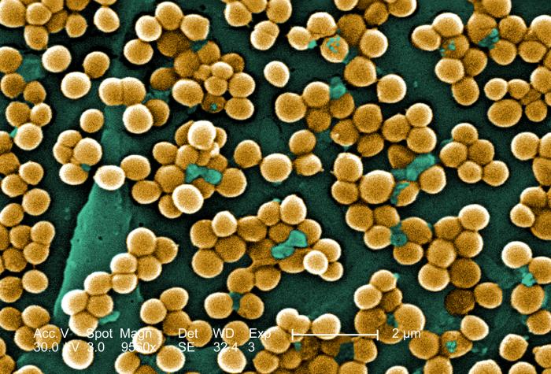
Οικογένεια των Staphylococcaceae
32 διαφορετικά είδη
Gram-θετικά σφαιρικά βακτήρια (κόκκοι) σε συσσωματώματα με μορφή τσαμπιών σταφυλιού
Χρυσίζων σταφυλόκοκκος (Staphylococcus aureus)-παραγωγή τοξίνης

Slide 65
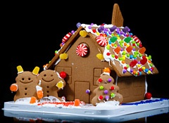
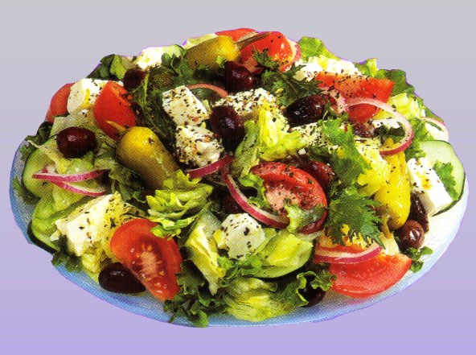
ΜΕΤΑΔΟΣΗ
Ρινική κοιλότητα του ανθρώπου
Επιδημίες σταφυλοκοκκικής τροφοδηλητηρίασης.
Ύποπτα τρόφιμα-τρόφιμα που υφίστανται πολλούς χειρισμούς κατά την προετοιμασία

Slide 66
ΚΛΙΝΙΚΗ ΕΙΚΟΝΑ
Εμετός πιο συχνά από διάρροια.
Αιφνίδια έναρξη συμπτωμάτων (1-8 ώρες)
>10⁵ ανά γραμμάριο τροφίμου.
Οι εντεροτοξίνες του σταφυλόκοκκου είναι θερμοανθεκτικές

Slide 67
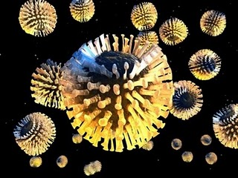
ΙΟΓΕΝΕΙΣ ΓΑΣΤΡΕΝΤΕΡΙΤΙΔΕΣ

Slide 68

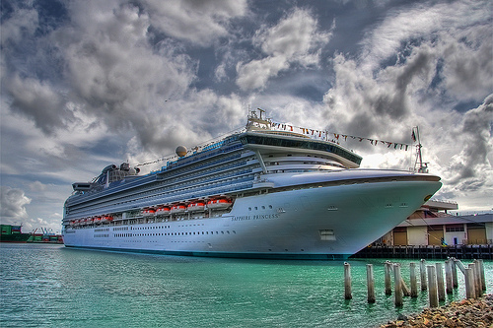
Calici-ιοί
Όλες οι ηλικίες
Η οικογένεια: 4 τύποι ,
Οι νοροιοί οι πιο συχνοί
Οκτώβρης- Απρίλης
Εμετός και διάρροια , κόπωση , κεφαλαλγία, μυϊκά άλγη
Χρόνος επώασης 1 -3 ημ.

Slide 69
Rota-ιοί
Παιδιά <5 χρ.
Εμετός και διάρροια 3 -8 ημέρες, πυρετός και κοιλιακά άλγη.
Σοβαρή κλινικη εικόνα (αφυδάτωση λόγω διαρροιας)
Ιδιαίτερα ανθεκτικοί
Το συχνότερο παράγοντα ενδονοσοκομειακών λοιμώξεων στα παιδιά
Από Νοέμβρη μέχρι Απρίλιο
Διαθέσιμα εμβόλια
Οι ενήλικες ανοσία

Slide 70
Adeno-ιοί
Παιδιά <5 χρ.
49 τύποι, 1 μόνο προκαλεί λοίμωξη
Εμετός και διάρροια
Χρόνος επώασης 7 ημ.
Όχι εποχική κατανομή

Slide 71
Astro-ιοι
Νήπια, μικρά παιδιά, και ηλικιωμένοι.
Πιο ενεργείς κατά τη διάρκεια των χειμωνιάτικων μηνών (2-4 ημ. Συμπτώματα)
Εμετός και διάρροια , ήπια κλινική εικόνα
Χρόνος επώασης 1 -3 ημ.

Slide 72
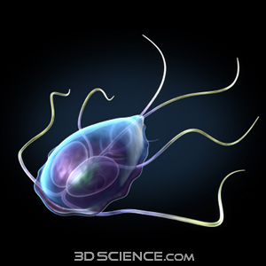
ΓΑΣΤΡΕΝΤΕΡΙΤΙΔΕς ΑΠΌ ΠΑΡΑΣΙΤΑ

Slide 73
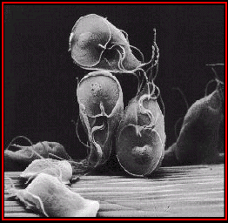
Giardia lamblia
Μικροσκοπικό παράσιτο-μαστιγοφόρο πρωτόζωο- που ζει στο έντερο των ζώων και των ανθρώπων
Τα παιδιά μολύνονται συχνότερα από τους ενήλικες
Μετάδοση παρατηρείται από άτομο σε άτομο με μολυσμένα χέρια, μολυσμένου νερού-τροφίμων.
Ασυμπτωματική φορεία ή
Διάρροια, μετεωρισμός, κολικοειδή κοιλιακά άλγη και απώλεια βάρους

Slide 74
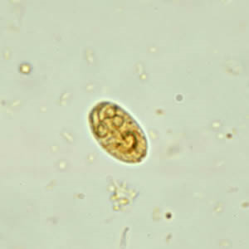

Slide 75
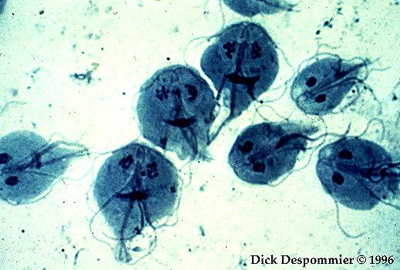

Slide 76
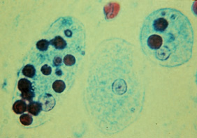
ENTAMOEBA ISTOLYTICA
Αναερόβιο παρασιτικό πρωτόζωο
Δύο μορφές:
  τον εύθραυστο και παθογόνο τροφοζωίτη και
  την ανθεκτική και μολυσματική κύστη.
Μολυσματική μορφή: η κύστη
Ο άνθρωπος μολύνεται με την εντεροστοματική οδό, με κατάποση μολυσμένων τροφών ή νερού
Αμοιβαδική δυσεντερία
Τρίχρωμη χρώση τροφοζωίτη

Slide 77



ΕΡΓΑΣΤΗΡΙΑΚΗ ΔΙΑΓΝΩΣΗ ΛΟΙΜΩΞΕΩΝ ΓΑΣΤΡΕΝΤΕΡΙΚΟΥ

Slide 78

ΕΡΓΑΣΤΗΡΙΑΚΗ ΔΙΑΓΝΩΣΗ
Μακροσκοπική εξέταση κοπράνων
Μικροσκοπική εξέταση κοπράνων
Καλλιέργεια κοπράνων
Παρασιτολογική κοπράνων
Ορολογικές εξετάσεις
Καλλιέργεια αίματος
Μοριακές μέθοδοι

Slide 79
ΜΑΚΡΟΣΚΟΠΙΚΗ ΕΞΕΤΑΣΗ ΚΟΠΡΑΝΩΝ
Σύσταση κένωσης (υδαρής, σχηματισμένη,
ημισχηματισμένη)
Παρουσία βλέννης
Αίματος
Παρασίτων

Slide 80
ΜΙΚΡΟΣΚΟΠΙΚΗ ΕΞΕΤΑΣΗ ΚΟΠΡΑΝΩΝ
Μόνιμο παρασκεύασμα (Gram):
  Πυοσφαίρια
  Χλωρίδα,
Νωπό παρασκεύασμα (κυανούν του μεθυλενίου):
  Πυοσφαίρια,
  Ερυθρά,
  Βλέννη

Slide 81
ΛΟΙΜΩΔΗΣ ΔΙΑΡΡΟΙΑ
Φλεγμονώδης Μη φλεγμονώδης
Πυοσφαίρια (+) Πυοσφαίρια (-)

Slide 82
ΛΟΙΜΩΔΗΣ ΔΙΑΡΡΟΙΑ
ΜΙΚΡΟΣΚΟΠΙΚΗ ΕΞΕΤΑΣΗ ΚΟΠΡΑΝΩΝ
EPEC
ETEC
EHEC
Vibrio sp.
Giardia lamblia
E. histolytica
Cryptosporidium
Ιοί
Rotavirus
Adenovirus
Norovirus
Τοξινογόνα
Staph. aureus
Clostridium
ΠΥΟΣΦΑΙΡΙΑ(-)

Slide 83
ΛΟΙΜΩΔΗΣ ΔΙΑΡΡΟΙΑ
ΜΙΚΡΟΣΚΟΠΙΚΗ ΕΞΕΤΑΣΗ ΚΟΠΡΑΝΩΝ
Shigella sp.
Campylobacter sp.
EIEC
Salmonella sp.
Yersinia enterocolitica
Non cholera vibrios
Clostridium difficile
Πυοσφαίρια (+)
Πυοσφαίρια (+/-)

Slide 84
ΜΙΚΡΟΒΙΟΛΟΓΙΚΗ ΔΙΕΡΕΥΝΗΣΗ ΛΟΙΜΩΔΟΥΣ ΔΙΑΡΡΟΙΑΣ
Κατάλληλο δείγμα κοπράνων– ∆ύο δείγμ. /ασθενή
∆ιαφορετικές ημέρες
Πρόσφατη κένωση (~1gr, 5- 10ml)
Ορθικό επίχρισμα σε ρυθμιστικό διάλυμα γλυκερόλης
Συνοδό παραπεμπτικό με κλινικές πληροφορίες (όχι περιτύλιγμα)
Σωστή μεταφορά και συντήρηση δειγμάτων στο Εργαστήριο
30 min ~2h χωρίς υλικό μεταφοράς
> 2h σε υλικό μεταφοράς

Slide 85
ΚΑΛΛΙΕΡΓΕΙΑ ΓΙΑ ΤΗΝ ΑΠΟΜΟΝΩΣΗ
ΕΝΤΕΡΟΠΑΘΟΓΟΝΩΝ ΒΑΚΤΗΡΙΩΝ
Προεμπλουτιστικοί ζωμοί
    Σεληνίτης
Μικρής εκλεκτικότητας
  Mac Conkey 3 agar (MAC)
  Eosin methylene blue agar (EMB)
Μέσης εκλεκτικότητας
  Xylose– lysine– desoxycholate agar (XLD)
  Desoxycholate citrate agar (DCA)
  Shigella Shigella agar (SS)
  Hektoen enteric agar (HEK)
Αναστέλλει την ανάπτυξη των μη εντεροπαθογόνων
Πολλ/ζει τα εντεροπαθογόνα
Τα εντεροπαθογόνα είναι Lact(-)

Slide 86



Eosin Methylene Blue Agar (EMB)
Escherichia coli: πράσινη μεταλλική
Klebsiella pneumoniae: μωβ αποικίες
Shigella flexneri: διάφανες αποικίες

Slide 87




XLD AGAR

Slide 88

XLD

Slide 89


BRILLIANT-GREEN PHENOL-RED LACTOSE SUCROSE AGAR (BPLS)

Slide 90


SS AGAR

Slide 91


Salmonella sp.
Shigella sp.

Slide 92

DCA agar

Slide 93



Hektoen enteric agar
Salmonella typhimurium
Shigella flexneri

Slide 94



TCBS (THIOSULFATE CITRATE BILE SUCROSE AGAR)

Slide 95


Mac CONKEY Sorbitol Agar (SMAC)
CT- SMAC (Cefixime Tellurite)
CT- SMAC
Άχρωμες αποικίες: Ο157
Ροζ αποικίες: άλλα E. Coli και λοιπά εντεροβακτηριακά

Slide 96

CT- SMAC

Slide 97



Listeria agar/ ALOA

Slide 98



BACILLUS CEREUS AGAR

Slide 99

BAIRD PARKER AGAR

Slide 100





ΤΑΥΤΟΠΟΙΗΣΗ ΕΝΤΕΡΟΠΑΘΟΓΟΝΩΝ
Πλήρης Βιοχημικός έλεγχος
Μεμονωμένες βιοχημικές δοκιμές

Slide 101

ΤΑΥΤΟΠΟΙΗΣΗ ΣΑΛΜΟΝΕΛΛΩΝ
Βιοχημικές δοκιμές.
Χρήση πολυδύναμων άντι-Ο και άντι-Η ορων
Χρήση μονοδύναμων άντι-Ο και άντι-Η και άντι-Vi ορων
Χρήση βακτηριοφάγων σε ορισμένες περιπτώσεις

Slide 102



ΟΡΟΤΥΠΙΑ ΣΑΛΜΟΝΕΛΛΩN

Slide 103
ΕΡΓΑΣΤΗΡΙΑΚΗ ΔΙΑΓΝΩΣΗ ΤΟΞΙΝΩΝ
Ανοσοενζυματική μέθοδος ELISA
Συγκολλητινοαντιδράσεις latex
Δοκιμή περιδεμένου εντέρου κουνελιού
Ανοσοδιάχυση

Slide 104
ΕΡΓΑΣΤΗΡΙΑΚΗ ΔΙΑΓΝΩΣΗ ΙΩΝ
Ανοσοδιαγνωστικές μέθοδοι (στα κόπρανα)
    Rotaιοί συγκολλητινοαντίδραση Latex, ανοσοχρωματογραφία, ELISA
  Norwalk-like ιοί ELISA, RIA
  Εντερικοί αδενοιοί ELISA
Ορολογικές μέθοδοι
Ιοί ηπατίτιδας A, C, D, E: IgM IgG

Slide 105

ΕΡΓΑΣΤΗΡΙΑΚΗ ΔΙΑΓΝΩΣΗ ΠΑΡΑΣΙΤΩΝ
Άμεσο παρασκεύασμα κοπράνων (παρασιτολογικη κοπράνων)
Η αναζήτηση οξύουρων χρησιμοποιείται η μέθοδος scotch-tape test (σελλοτέϊπ)
Ειδικές χρώσεις
Ανοσολογικές μέθοδοι-ανοσοχρωματογραφία για
  Giardia lamblia
  Cryptosporidium sp.
  Entamoeba sp.

Slide 106

ΠΑΡΑΣΙΤΟΛΟΓΙΚΗ ΚΟΠΡΑΝΩΝ
Δείγματα κοπράνων : Εξετάζονται 3 δείγματα που ελήφθησαν ανά 1-2 ημέρες
Οι τροφοζωϊτες (κινούμενες μορφές): σε διαρροϊκά κόπρανα
Άλλες μορφές σε οποιοδήποτε δείγμα
Μικροσκόπηση
  σε άχρωμα παρασκευάσματα και
  μετά χρώση με Lugol αραιό
  μετά μόνιμης χρώσεως των παρασκευασμάτων (τρίχρωμη και η χρώση σιδήρου-αιματοξυλίνης).

Slide 107

ΜΕΘΟΔΟΙ ΣΥΜΠΥΚΝΩΣΗΣ – ΕΜΠΛΟΥΤΙΣΜΟΥ ΤΩΝ ΚΟΠΡΑΝΩΝ
Αυξάνουν την πιθανότητα εντόπισης των παρασίτων
Κύριες μέθοδοι είναι:
  Η τεχνική επίπλευσης με θειϊκό ψευδάργυρο
  Η τεχνική καθίζησης με φυγοκέντρηση μετά ανάμιξη με μονιμοποιητικό (φορμαλίνη) και διαλύτη (αιθέρα)

Slide 108






Slide 109

Entamoeba histolytica/dispar

Slide 110





Slide 111

Giardia lamblia (τροφοζωίτης)

Slide 112
ΑΝΤΙΜΙΚΡΟΒΙΑΚΗ ΑΓΩΓΗ
Συνιστάται σε συμπτωματικούς
Γενικά ΔΕΝ συνιστάται
Campylobacter
Δεν συνιστάται εκτός από
εξαιρέσεις
Σαλμονελλα μη τυφοειδική
Yersinia
Vibrios (non-cholera)
E.coli (EHEC, EPEC,EIEC)
Aeromonas
E. Coli (ETEC)
Shigella
E. coli (νεογνα)
χολέρα
Τυφοειδής πυρετός
C. difficile

Slide 113
ΤΥΠΟΣ ΔΙΑΡΡΟΙΑΣ
ΑΝΤΙΜΙΚΡΟΒΙΑΚΑ
Χολέρα
Σιγκέλλωση
Αμοιβάδωση
Tetracycline
Doxycycline
Ciprofloxacin
Pivmecillinam (Selexid)
Nalidixic acid
Ceftriaxone
Metronidazole

Slide 114



Slide 115


